Slide 1

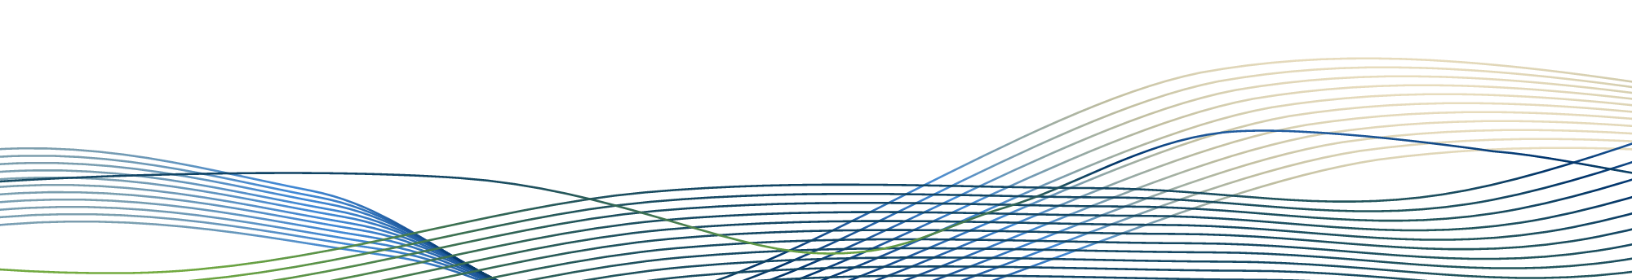
python与机器学习
第九章：强化学习及其应用
天津大学 贾宁教授

Slide 2


目 录CONTENTS
1 引言
2 强化学习简介
3 马尔可夫序列决策过程
4 从离散到连续近似：深度强化学习
5 强化学习的现在与未来

Slide 3


PART 1
引言

Slide 4
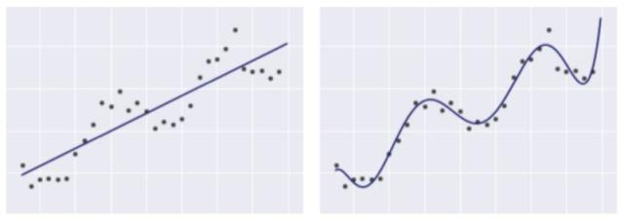
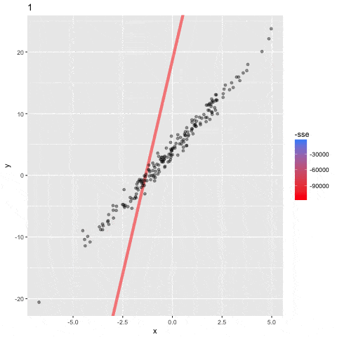
1
引言
什么是监督学习？（回归为例）
函数（映射）的形式及其参数
“误差最小”（足够接近、良好估计）的衡量标准
找到具体（形式）参数值的方法
2
MSE
3

Slide 5
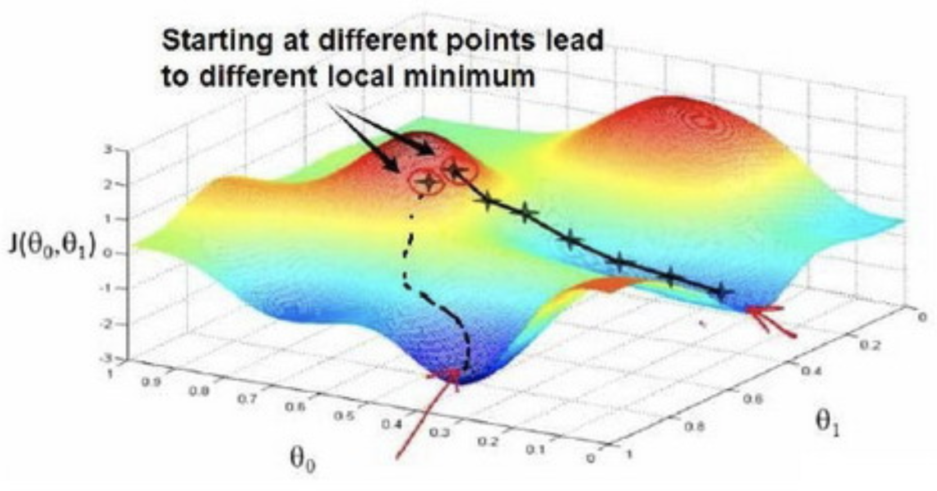
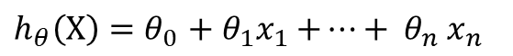
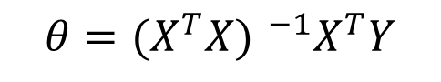
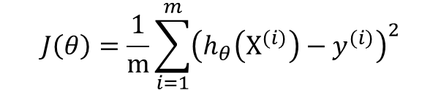
引言
什么是监督学习？以线性回归模型为例
函数（映射）的形式及其参数——线性函数
“误差最小”（足够接近、良好估计）的衡量标准——均方误差
找到具体参数值的方法
解析方法（求偏导解方程）
数值方法
$h_{θ}\left(X\right)=θ_{0}$ ${+ θ}_{1}x_{1}{+…+ θ}_{n}x_{n}$
为什么叫“线性”
$$J\left(θ\right)=\frac{1}{m}\sum_{i=1}^{m}{{\left(h_{θ}\left(X^{(i)}\right)−y^{(i)}\right)}^{2}}$$
$$θ={{(X}^{T}X) }^{−1}X^{T}Y$$

Slide 6
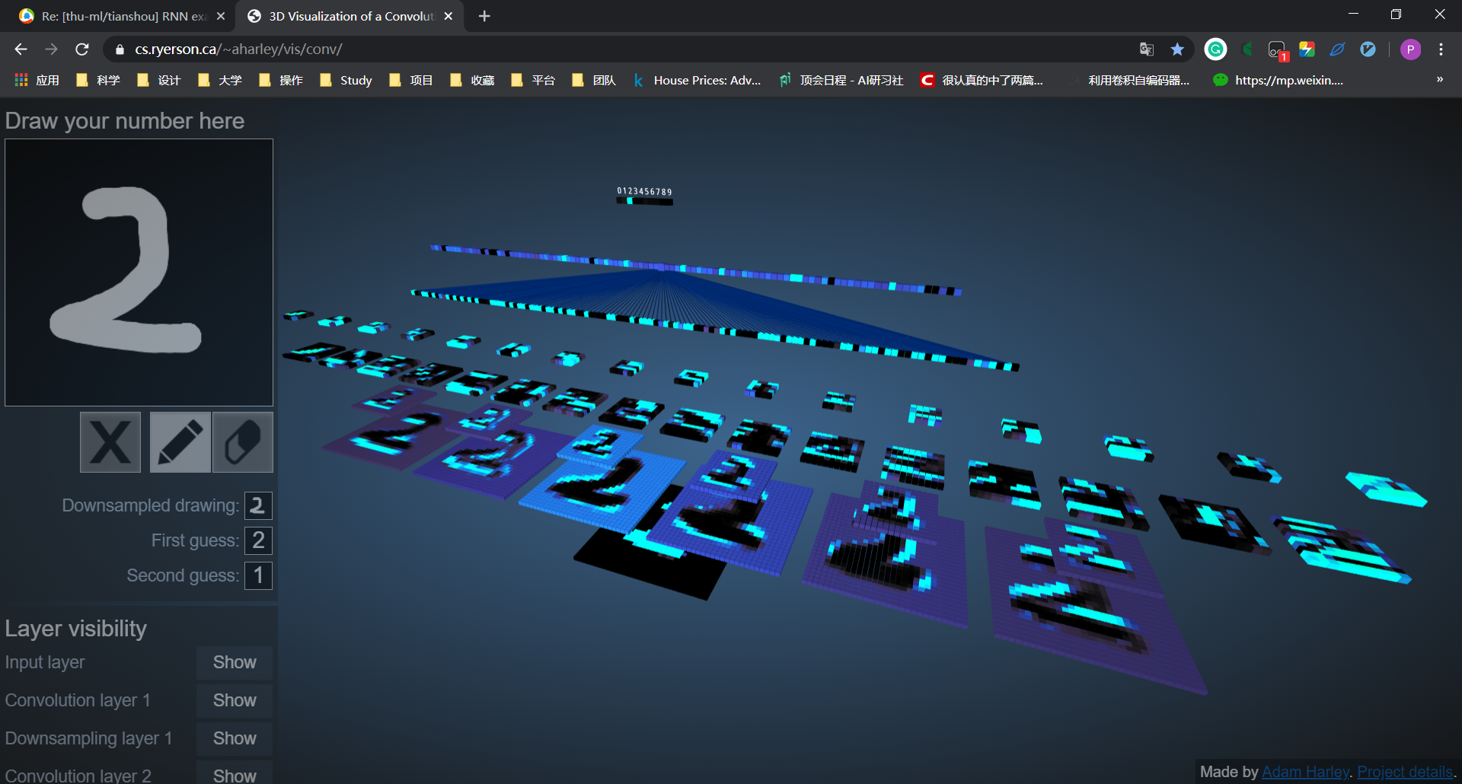
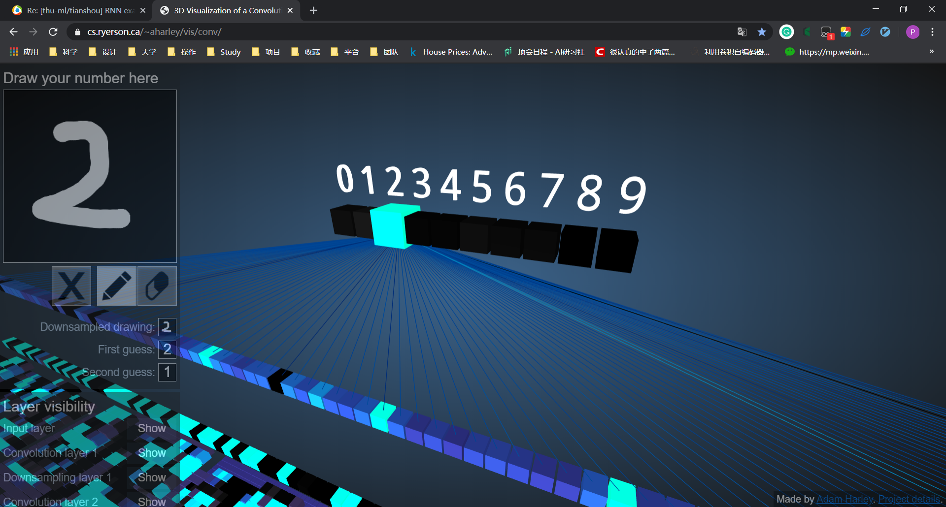
引言
什么是监督学习？
监督学习：
训练：(x, y) => f
应用：f(x) => y
e.g. 卷积神经网络识别数（分类为例） https://www.cs.ryerson.ca/~aharley/vis/conv/

Slide 7
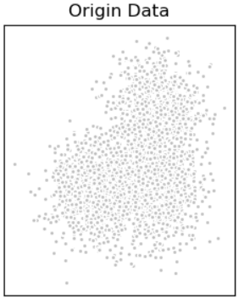
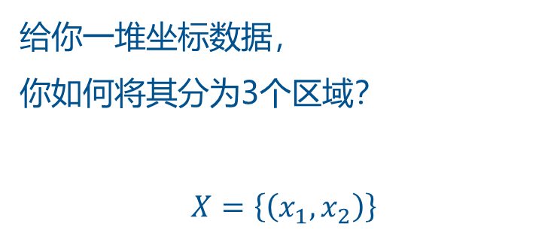
引言
什么是无监督学习？
给你一堆坐标数据，
你如何将其分为3个区域？
$$X=\left\{\left(x_{1},x_{2}\right)\right\}$$

Slide 8
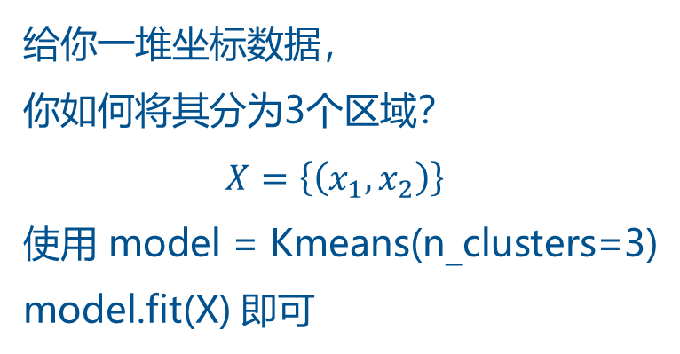
引言
什么是无监督学习？
给你一堆坐标数据，
你如何将其分为3个区域？
$$X=\left\{\left(x_{1},x_{2}\right)\right\}$$
使用 model = Kmeans(n_clusters=3)
model.fit(X) 即可
监督学习中 model.fit(X,Y)
无监督学习 model.fit(X)

Slide 9
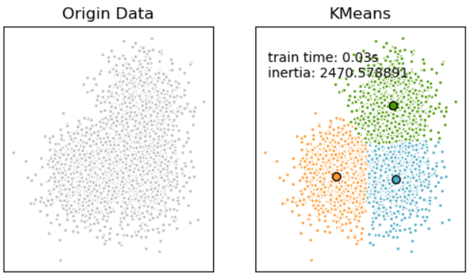
引言
什么是无监督学习？
给你一堆坐标数据，
你如何将其分为3个区域？
$$X=\left\{\left(x_{1},x_{2}\right)\right\}$$
使用 model = Kmeans(n_clusters=3)
model.fit(X) 即可
监督学习中 model.fit(X,Y)
无监督学习 model.fit(X)

Slide 10
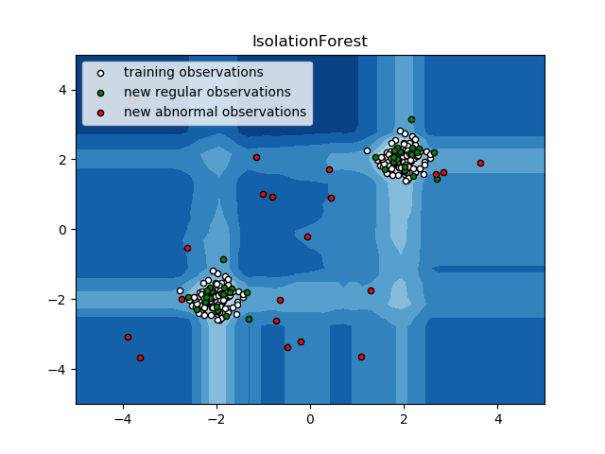
引言
什么是无监督学习？
无监督学习：
训练：(x) => f, y
应用：f(x) => y
e.g. 孤立森林判断离群点 [1]https://cs.nju.edu.cn/zhouzh/zhouzh.files/publication/tkdd11.pdf
[2] https://scikit-learn.org/stable/auto_examples/ensemble/plot_isolation_forest.html#sphx-glr-auto-examples-ensemble-plot-isolation-forest-py
输入 (x_1, x_2)
训练后：输出 （x_1, x_2, y） 与 f
可以用 f（x_new） 得到新点异常值

Slide 11
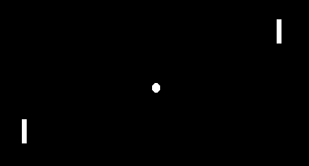
引言
除了监督学习、无监督学习，还有别的思路吗？
如上乒乓游戏中，
我们如何球拍学会“打乒乓球”？

Slide 12
引言
除了监督学习、无监督学习，还有别的思路吗？
监督学习？
如何设计监督学习？
X 是小球位置，方向，球拍位置，
Y 是球拍该向上还是向下移动
如上乒乓游戏中，
我们如何球拍学会“打乒乓球”？

Slide 13
引言
除了监督学习、无监督学习，还有别的思路吗？
监督学习？
如何设计监督学习？
X 是小球位置，方向，球拍位置，
Y 是球拍该向上还是向下移动
{X, Y} 数据从哪来？
大量人工轨迹的记录？
如上乒乓游戏中，
我们如何球拍学会“打乒乓球”？

Slide 14
引言
除了监督学习、无监督学习，还有别的思路吗？
监督学习？
如何设计监督学习？
X 是小球位置，方向，球拍位置，
Y 是球拍该向上还是向下移动
{X, Y} 数据从哪来？
大量人工轨迹的记录？
哪些数据能用于训练？
抛弃没接到球的数据？抛弃接到球后却喂给对方好球的数据？
如上乒乓游戏中，
我们如何球拍学会“打乒乓球”？

Slide 15
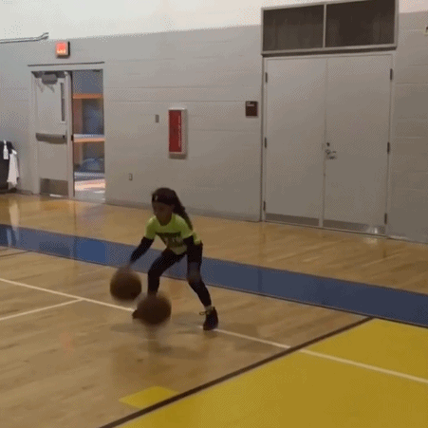
引言
除了监督学习、无监督学习，还有别的思路吗？
再考虑一个例子：体育运动。
就算教练告诉我们正确的发力方式（拥有着正确信息的训练数据），我们依然很难直接掌握。
（监督学习的方式并不能帮我们掌握体育运动）
只有通过自己去练习，感受何种情况下发力是合适的，
我们才能学会这项技术。

Slide 16
引言
除了监督学习、无监督学习，还有别的思路吗？
就算教练告诉我们正确的发力方式（拥有着正确信息的训练数据），我们依然很难直接掌握。
（监督学习的方式并不能帮我们掌握体育运动）
只有通过自己去练习，感受何种情况下发力是合适的，
我们才能学会这项技术。
强化学习就是这样一种自动控制机器学习思想，
在交互中学习，更多地应用于序列决策、实时控制问题。
《Nature》2020.3研究：大脑中存在分布式强化学习机制
Dabney, W., Kurth-Nelson, Z., Uchida, N. et al. A distributional code for
value in dopamine-based reinforcement learning. Nature 577, 671–675 (2020).

Slide 17
PART 2
强化学习简介

Slide 18
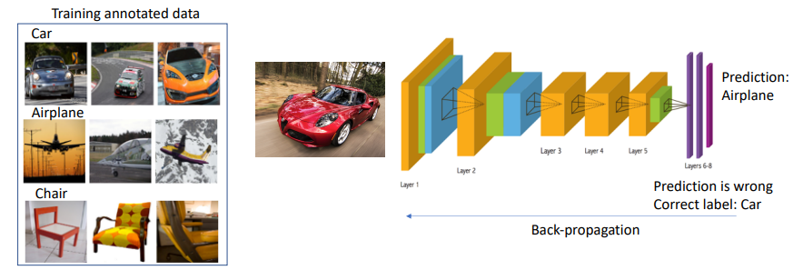
强化学习简介
与监督学习的区别

Slide 19
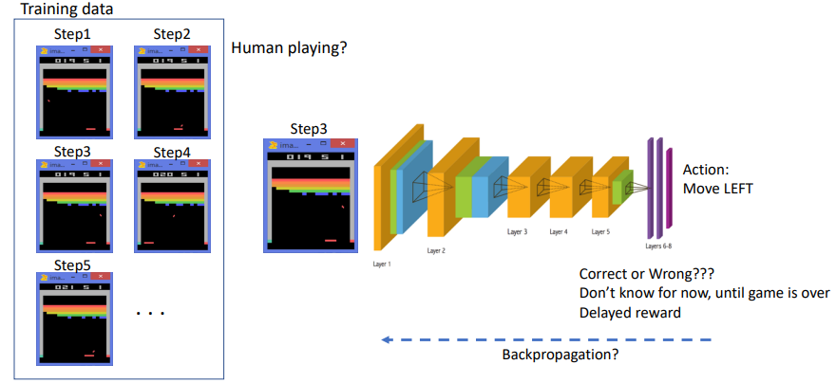
强化学习简介
输入一个序列：
第 t-2 帧数据、第 t-1 帧画面、第 t 帧画面… 决策在 t+1 做什么动作
与监督学习的区别
如何判断一个动作是好是坏？
只有在本局游戏结束时才能得到反馈。

Slide 20
强化学习简介
与监督学习的区别
强化学习需要输入序列数据，而监督学习需要输入独立同分布的数据（i.i.d）
强化学习中，学习器不会被告知去做哪个动作，而是必须去自己探索发现做哪个动作可以获得最大的回报
因为并没有“标签”或者“分数”，所以强化学习并不能像监督学习一样使用 MSE 或者 交叉熵 等指标评估、训练
强化学习需要注意在“探索”和“利用”间找到平衡

Slide 21

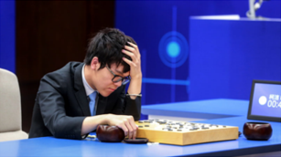
强化学习简介
为什么强化学习？
强化学习可以取得超过人类的表现
监督学习只能“模仿”人类，无法超越数据的表现

Slide 22
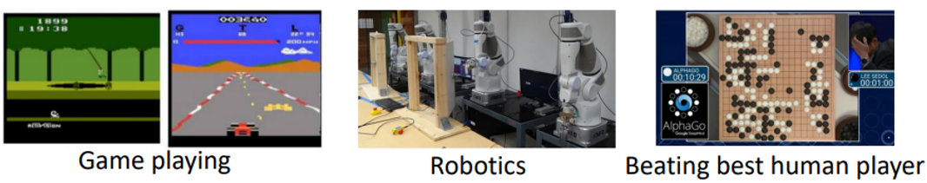
强化学习简介
为什么强化学习？
强化学习在上个实际就被提出，为什么在 2013 年后才又火热起来？
强大的计算力： CPU 更加强力，可以更快进行仿真推演计算
神经网络与深度学习的发展——深度强化学习
现实的需求：游戏AI，运筹优化、自动驾驶、自动控制……

Slide 23
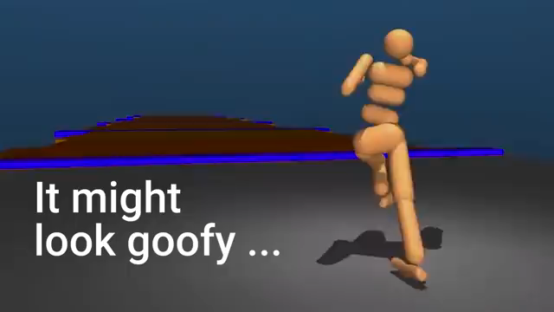
强化学习简介
强化学习应用

Slide 24

强化学习简介
强化学习应用

Slide 25
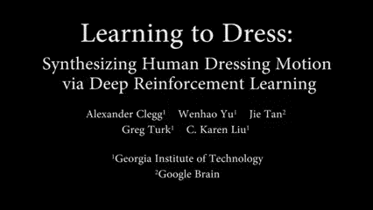
强化学习简介
强化学习应用

Slide 26
PART 3
马尔可夫
序列决策过程

Slide 27
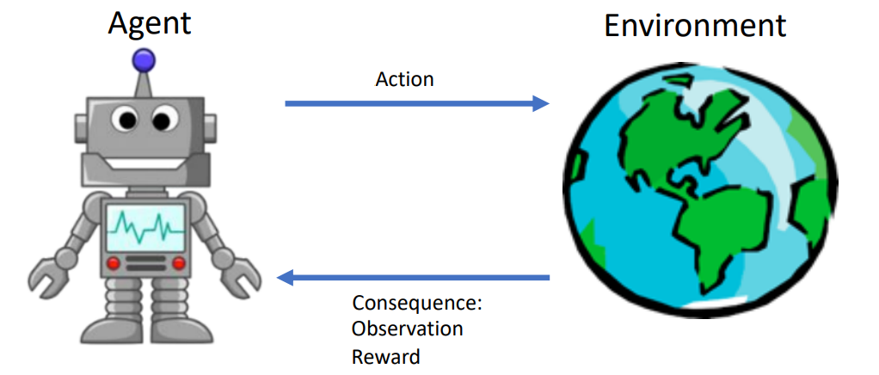
马尔可夫序列决策过程
基础元素：智能体与环境

Slide 28
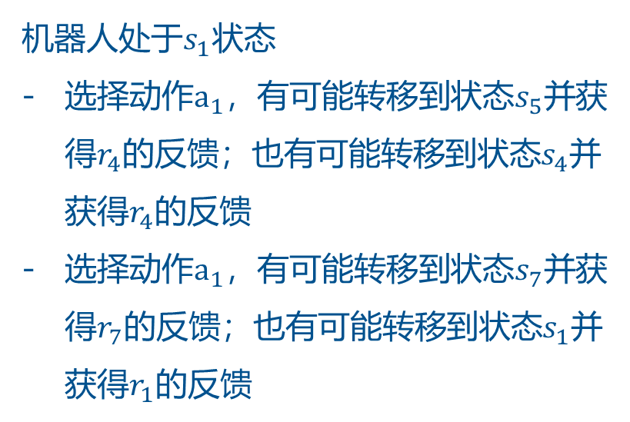
马尔可夫序列决策过程
基础元素：智能体与环境
机器人处于$s_{1}$状态
选择动作$a_{1}$，有可能转移到状态$s_{5}$并获得$r_{4}$的反馈；也有可能转移到状态$s_{4}$并获得$r_{4}$的反馈
选择动作$a_{1}$，有可能转移到状态$s_{7}$并获得$r_{7}$的反馈；也有可能转移到状态$s_{1}$并获得$r_{1}$的反馈

Slide 29
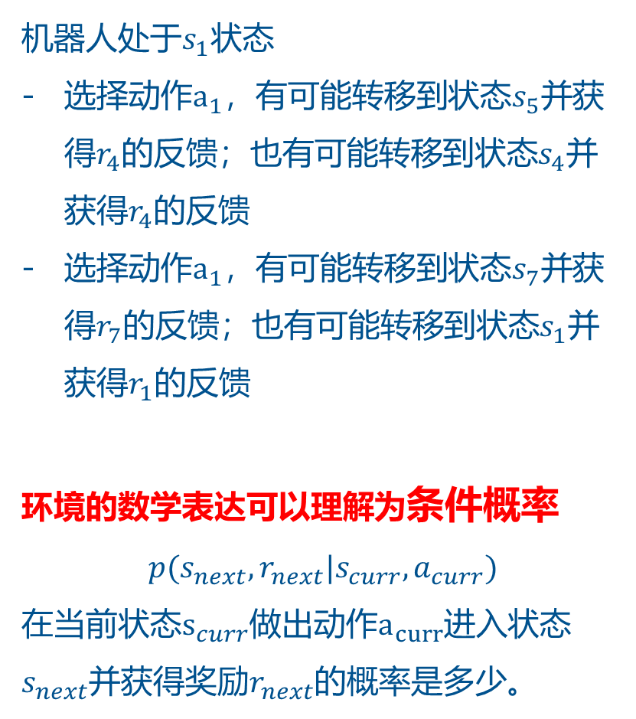
马尔可夫序列决策过程
基础元素：智能体与环境
机器人处于$s_{1}$状态
选择动作$a_{1}$，有可能转移到状态$s_{5}$并获得$r_{4}$的反馈；也有可能转移到状态$s_{4}$并获得$r_{4}$的反馈
选择动作$a_{1}$，有可能转移到状态$s_{7}$并获得$r_{7}$的反馈；也有可能转移到状态$s_{1}$并获得$r_{1}$的反馈
环境的数学表达可以理解为条件概率
$$p(s_{next},r_{next}|s_{curr},a_{curr})$$
在当前状态$s_{curr}$做出动作$a_{curr}$进入状态$s_{next}$并获得奖励$r_{next}$的概率是多少。

Slide 30
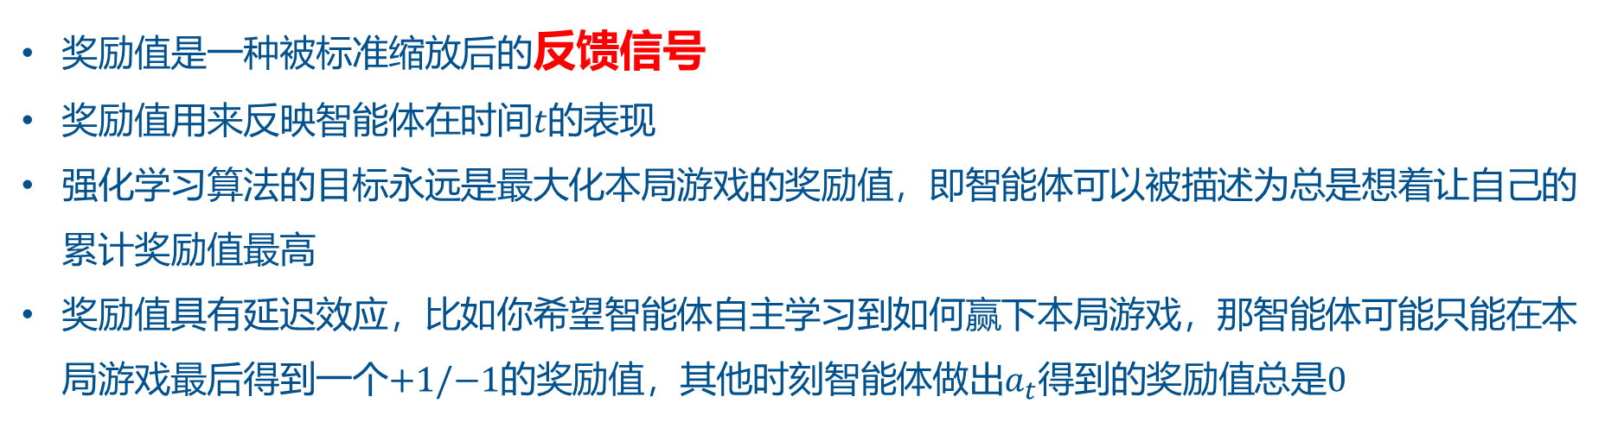
马尔可夫序列决策过程
基础元素：奖励
奖励值是一种被标准缩放后的反馈信号
奖励值用来反映智能体在时间$t$的表现
强化学习算法的目标永远是最大化本局游戏的奖励值，即智能体可以被描述为总是想着让自己的累计奖励值最高
奖励值具有延迟效应，比如你希望智能体自主学习到如何赢下本局游戏，那智能体可能只能在本局游戏最后得到一个$+1/−1$的奖励值，其他时刻智能体做出$a_{t}$得到的奖励值总是$0$

Slide 31
马尔可夫序列决策过程
基础元素：奖励
奖励值示例：
棋类游戏中：
在赢得或者输掉游戏后获得+/-奖励
初生的小鹿挣扎着站起来
跟着它妈妈一起跑或被肉食动物吃掉后获得+/-奖励
股票投资
赚钱/损失获得+/-奖励，赚的/损失越多，奖励值绝对值越高
玩电子游戏
分数增加/分数降低获得+/-奖励

Slide 32
马尔可夫序列决策过程
基础元素：序列决策
考虑之前“乒乓球”的例子，其状态、动作如何表示？

Slide 33
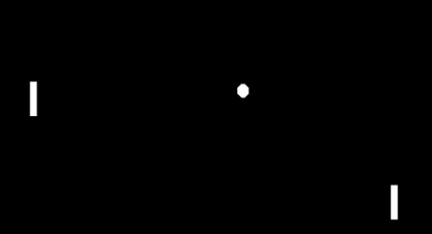

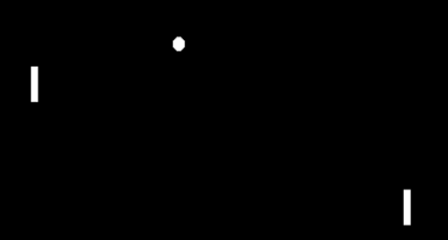
马尔可夫序列决策过程
基础元素：序列决策
考虑之前“乒乓球”的例子，其状态、动作如何表示？每一帧画面是一个$s_{i}$，动作在上/下中选择。

Slide 34
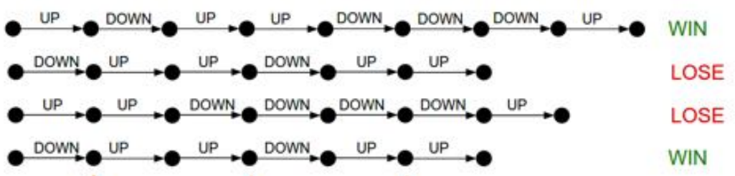
马尔可夫序列决策过程
基础元素：序列决策
$$s_{0},a_{0} →s_{1},r_{1},a_{1} →s_{2},r_{2},a_{2} → …$$
可以描述为一个序列，不同的$a_{i}$引向了不同的结果。

Slide 35
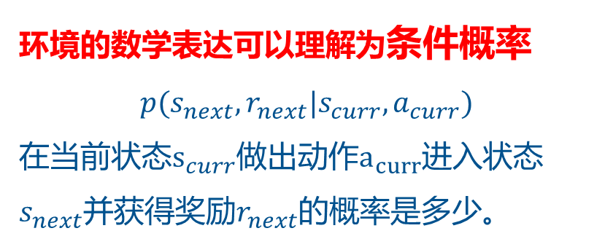
马尔可夫序列决策过程
马尔科夫过程
之前提到过，环境在数学上的表示就是条件概率$p(⋅|⋅)$。
环境的数学表达可以理解为条件概率
$$p(s_{next},r_{next}|s_{curr},a_{curr})$$
在当前状态$s_{curr}$做出动作$a_{curr}$进入状态$s_{next}$并获得奖励$r_{next}$的概率是多少。

Slide 36
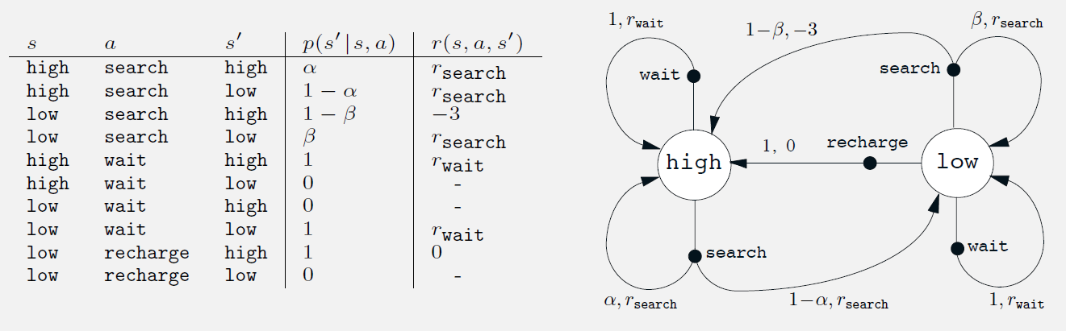
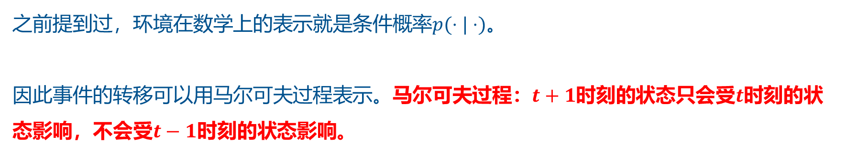

马尔可夫序列决策过程
马尔科夫过程
之前提到过，环境在数学上的表示就是条件概率$p(⋅|⋅)$。
因此事件的转移可以用马尔可夫过程表示。马尔可夫过程：$t+1$时刻的状态只会受$t$时刻的状态影响，不会受$t−1$时刻的状态影响。
环境的数学表达可以理解为条件概率
$$p(s_{next},r_{next}|s_{curr},a_{curr})$$
在当前状态$s_{curr}$做出动作$a_{curr}$进入状态$s_{next}$并获得奖励$r_{next}$的概率是多少。

Slide 37

马尔可夫序列决策过程
马尔科夫过程：写作业的例子
小赛是一名初中生，平时喜欢打电脑游戏，也是一位典型的拖延症晚期患者（不喜欢写作业）。
又到了寒假，小赛从学校领了几本厚厚的基本练习册回家，心想，先玩一天电脑游戏再考虑如何安排作业的事吧。

Slide 38
马尔可夫序列决策过程
马尔科夫过程：写作业的例子
从小赛的习惯出发，我们得到下表。
做某事 | 小赛大脑获得的奖励值
写一整天作业，这天只玩一点游戏 | -5
玩一整天游戏，这天只写一点作业 | 10
没写完作业，被骂 | -1000

Slide 39
马尔可夫序列决策过程
马尔科夫过程：写作业的例子
从小赛的习惯出发，我们得到下表。其中奖励值是客观存在的，是常数，不可人为改变。
做某事 | 小赛大脑获得的奖励值
写一整天作业，这天只玩一点游戏 | -5
玩一整天游戏，这天只写一点作业 | 10
没写完作业，被骂 | -1000

Slide 40
马尔可夫序列决策过程
马尔科夫过程：写作业的例子
基于这个情景，我们做出三条假设：
小赛是理性人，他总是期望之后总奖励值最高；
小赛的寒假有20天；
作业需要10天写完。
做某事 | 小赛大脑获得的奖励值
写一整天作业，这天只玩一点游戏 | -5
玩一整天游戏，这天只写一点作业 | 10
没写完作业，被骂 | -1000

Slide 41
马尔可夫序列决策过程
马尔科夫过程：写作业的例子
那么，基于这个奖励值和规则，小赛会如何安排写作业计划呢？
什么也不管，先玩痛快！被骂就被骂吧！
先忍痛10天，把作业写完！
合理规划。
做某事 | 小赛大脑获得的奖励值
写一整天作业，这天只玩一点游戏 | -5
玩一整天游戏，这天只写一点作业 | 10
没写完作业，被骂 | -1000

Slide 42
马尔可夫序列决策过程
马尔科夫过程：写作业的例子
首先来看看监督学习的表现：写作业奖励值是 -5 ，玩游戏奖励值是 10 ，总目标是奖励值最大？
监督学习：我不管，既然让我输出数值大的决策，我就每次都建议小赛去玩游戏！监督学习并不适合实时决策问题，因为它是短视的。换个角度，强化学习能够考虑作出决策后，会如何影响接下来的进展及一系列决策，因此强化学习的实时决策总是远视的。
做某事 | 小赛大脑获得的奖励值
写一整天作业，这天只玩一点游戏 | -5
玩一整天游戏，这天只写一点作业 | 10
没写完作业，被骂 | -1000

Slide 43
做某事 | 小赛大脑获得的奖励值
写一整天作业，这天只玩一点游戏 | -5
玩一整天游戏，这天只写一点作业 | 10
没写完作业，被骂 | -1000
马尔可夫序列决策过程
马尔科夫过程：写作业的例子
在强化学习之前，我们先构建马尔可夫过程。
10
-1000+10 =-990
玩
10
玩
剩余天数：20
剩余作业：10
剩余天数：19
剩余作业：10
玩
剩余天数：18
剩余作业：10
剩余天数：1
剩余作业：1
剩余天数：0
剩余作业：1
写
-5
写
写
剩余天数：0
剩余作业：0
剩余天数：19
剩余作业：9
10
剩余天数：18
剩余作业：9
-5
-5
写
-5
剩余天数：18
剩余作业：8

Slide 44
马尔可夫序列决策过程
马尔科夫过程：写作业的例子
强化学习是如何做到“远视”的呢？在算法迭代中，强化学习在自己的逻辑中逐渐建立了下表：
(寒假剩余天数, 剩余作业量) | 写作业还是玩游戏
(20, 10) | 建议玩游戏
(19, 10) | 建议玩游戏
(18, 10) | 建议玩游戏
… | …
(19, 9) | 建议写作业
(18, 9) | 建议写作业
… | …
(10, 0) | 建议玩游戏

Slide 45
马尔可夫序列决策过程
马尔科夫过程：写作业的例子
强化学习是如何计算出当前“玩游戏好一点”还是“写作业好一点”呢？这就是那些算法具体实现的事了。这个问题可以用 Sarsa 算法解决： https://github.com/PiperLiu/Amazing-Brick-DFS-and-DRL/blob/master/docs/sack_srasa.py 。
(剩余假期, 剩余作业) | 写作业价值 | 玩游戏价值 | AI的建议
(20, 10) | 28.27 | 44.14 | 建议玩游戏
(19, 10) | 32.58 | 45.64 | 建议玩游戏
(18, 10) | 19.83 | 31.30 | 建议玩游戏
… | … | … | …
(12, 10) | -29.14 | -52.96 | 建议写作业
(11, 10) | -65.91 | -99.18 | 建议写作业
… | … | … | …
(9, 10) | -188.48 | -163.67 | 建议玩游戏
(1, 1) | 0.00 | -920.23 | 建议写作业
… | … | … | …

Slide 46
马尔可夫序列决策过程
马尔科夫过程：写作业的例子
可见，我们的 AI 推荐我们在不紧急的情况下先玩个痛快；但是，邻近 DDL 时，我们的 AI 会理性地建议写作业，比如：
还剩12天有10天量的作业时，写作业的价值大于玩游戏；
还剩11天有10天量的作业时，写作业的价值大于玩游戏；
还剩9天有10天量的作业时，写作业的价值小于玩游戏（反正最后也是挨批，不如不写了）；
还剩1天有1天量的作业时，写作业的价值远大于玩游戏（成败在此一举，不写简直是作死）。

Slide 47
马尔可夫序列决策过程
智能体构成：策略
策略就是在什么情况下选择什么动作。我们“训练强化学习”这个过程，就是找最优策略。
(剩余假期, 剩余作业) | 写作业价值 | 玩游戏价值 | AI的建议
(20, 10) | 28.27 | 44.14 | 建议玩游戏
(19, 10) | 32.58 | 45.64 | 建议玩游戏
(18, 10) | 19.83 | 31.30 | 建议玩游戏
… | … | … | …
(12, 10) | -29.14 | -52.96 | 建议写作业
(11, 10) | -65.91 | -99.18 | 建议写作业
… | … | … | …
(9, 10) | -188.48 | -163.67 | 建议玩游戏
(1, 1) | 0.00 | -920.23 | 建议写作业
… | … | … | …

Slide 48
马尔可夫序列决策过程
数学上表达：$π\left(s\right)=a$，策略可以通过$q(a|s)$动作价值函数体现。
智能体构成：策略
策略就是在什么情况下选择什么动作。我们“训练强化学习”这个过程，就是找最优策略。
(剩余假期, 剩余作业) | 写作业价值 | 玩游戏价值 | AI的建议
(20, 10) | 28.27 | 44.14 | 建议玩游戏
(19, 10) | 32.58 | 45.64 | 建议玩游戏
(18, 10) | 19.83 | 31.30 | 建议玩游戏
… | … | … | …
(12, 10) | -29.14 | -52.96 | 建议写作业
(11, 10) | -65.91 | -99.18 | 建议写作业
… | … | … | …
(9, 10) | -188.48 | -163.67 | 建议玩游戏
(1, 1) | 0.00 | -920.23 | 建议写作业
… | … | … | …

Slide 49
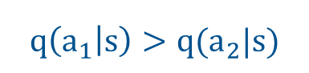
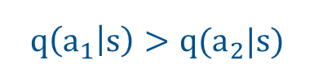
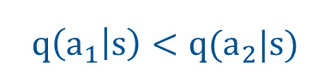
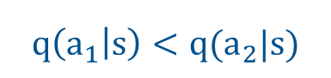
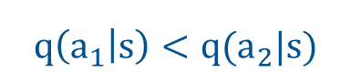
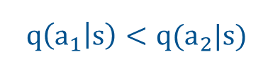
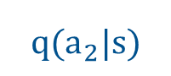

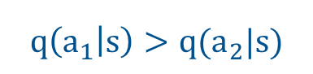
马尔可夫序列决策过程
数学上表达：$π\left(s\right)=a$，策略可以通过$q(a|s)$动作价值函数体现。
智能体构成：策略
策略就是在什么情况下选择什么动作。我们“训练强化学习”这个过程，就是找最优策略。
(剩余假期, 剩余作业) | 写作业价值 | 玩游戏价值 | AI的建议
(20, 10) | 28.27 | 44.14 | 建议玩游戏
(19, 10) | 32.58 | 45.64 | 建议玩游戏
(18, 10) | 19.83 | 31.30 | 建议玩游戏
… | … | … | …
(12, 10) | -29.14 | -52.96 | 建议写作业
(11, 10) | -65.91 | -99.18 | 建议写作业
… | … | … | …
(9, 10) | -188.48 | -163.67 | 建议玩游戏
(1, 1) | 0.00 | -920.23 | 建议写作业
… | … | … | …
$$q\left(a_{1} | s\right)<q(a_{2}|s)$$
$$q(a_{1}|s)$$
$$q(a_{2}|s)$$
$$q\left(a_{1} | s\right)<q(a_{2}|s)$$
$$q\left(a_{1} | s\right)<q(a_{2}|s)$$
$$q\left(a_{1} | s\right)>q(a_{2}|s)$$
$$q\left(a_{1} | s\right)>q(a_{2}|s)$$
$$q\left(a_{1} | s\right)<q(a_{2}|s)$$
$$q\left(a_{1} | s\right)>q(a_{2}|s)$$

Slide 50
PART 4
从离散到连续近似深度强化学习

Slide 51
深度强化学习
如何表示状态？
这个例子中，我们将状态定义为$s=\left(剩余天数，剩余作业\right)$。 $q(a|s)$动作价值函数则通过表格表示。
(剩余假期, 剩余作业) | 写作业价值 | 玩游戏价值 | AI的建议
(20, 10) | 28.27 | 44.14 | 建议玩游戏
(19, 10) | 32.58 | 45.64 | 建议玩游戏
(18, 10) | 19.83 | 31.30 | 建议玩游戏
… | … | … | …
(12, 10) | -29.14 | -52.96 | 建议写作业
(11, 10) | -65.91 | -99.18 | 建议写作业
… | … | … | …
(9, 10) | -188.48 | -163.67 | 建议玩游戏
(1, 1) | 0.00 | -920.23 | 建议写作业
… | … | … | …

Slide 52
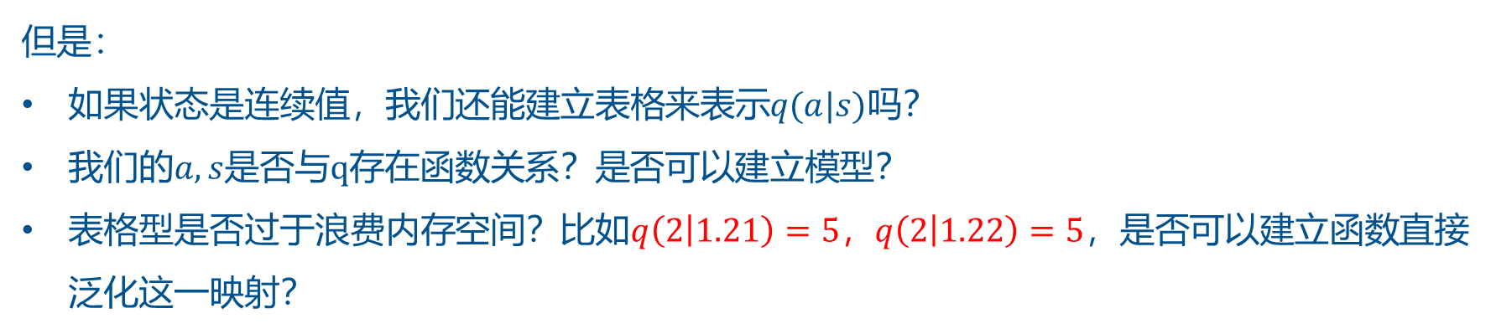
深度强化学习
如何表示状态？
但是：
如果状态是连续值，我们还能建立表格来表示$q(a|s)$吗？
我们的$a,s$是否与$q$存在函数关系？是否可以建立模型？
表格型是否过于浪费内存空间？比如$q\left(2 | 1.21\right)=5$，$q\left(2 | 1.22\right)=5$，是否可以建立函数直接泛化这一映射？

Slide 53
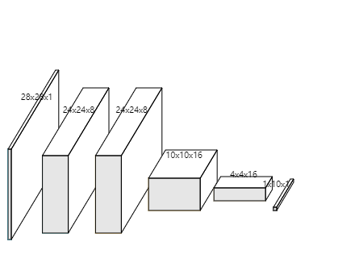
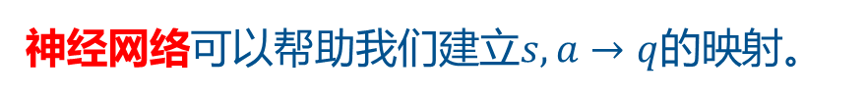
深度强化学习
如何表示状态？
S | a | Q
(1,2,3) | 1 | 20.0
(1,2,4) | 1 | 19.4
(1,2,5) | 1 | 19.2
(1,2,6) | 1 | -2.4
… | … | …
(1,2,3) | 5 | 3.0
(1,2,4) | 5 | 3.4
(1,2,5) | 5 | 3.2
(1,2,6) | 5 | -10.2
NNs is the Q function: input s and output Q’s distribution
Choose the best a for max Q to act.
Traditional Tabular RL: not fit for practical problem
神经网络可以帮助我们建立$s,a→q$的映射。

Slide 54
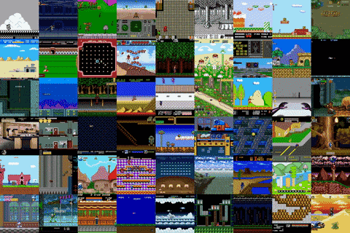
深度强化学习
深度强化学习开山：DQN
The technology of Deep Learning is so amazing, that the NNs can found the mapping between raw states and actions.
The Nature published the DQN Human-level control through deep reinforcement learning in 2015.

Slide 55
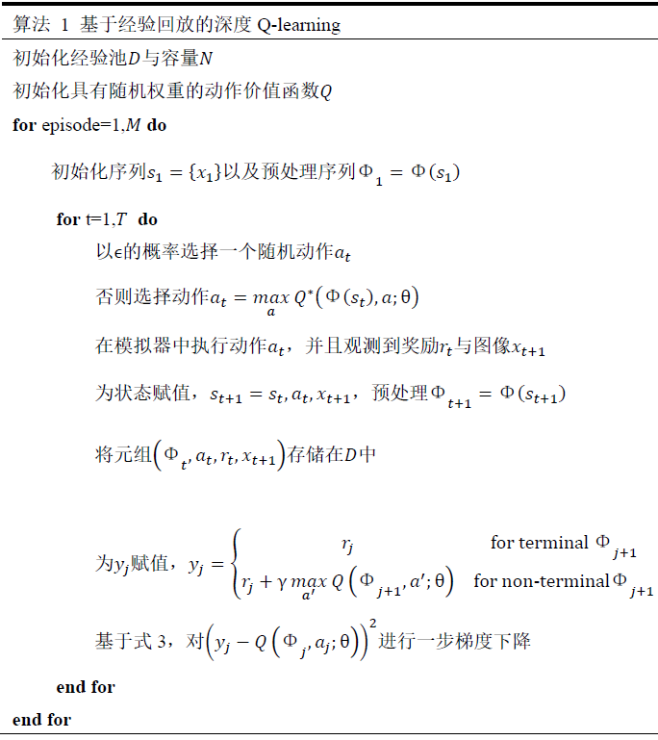
深度强化学习
深度强化学习开山：DQN
动作1价值
神经网络
动作2价值
动作3价值
选取价值最大的，即最优动作
游戏图像
比如：动作1是向上移动，动作2是向下移动，动作3是开火

Slide 56
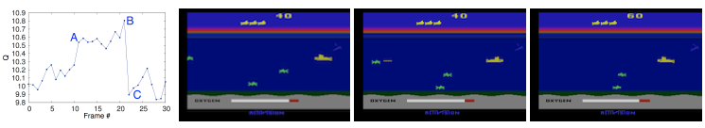
深度强化学习
深度强化学习开山：DQN
图像显示当一个敌人从屏幕左侧出现（A点），预估价值突然提升。智能体随后对这个敌人进行鱼雷攻击，此时预估价值达到峰值（B点）。最后，当这个敌人消失时，价值大幅度下降（C点）。 这描述了我们的方法能够观测到价值函数是如何随着合理化的事件序列而变化的。

Slide 57
深度强化学习
深度强化学习开山：DQN
为什么说是开山？
新的基于强化学习的深度学习模型
在只有未处理像素输入下，对于雅达利2600电子游戏的强大控制力
一些技巧：提出了一个在线Q-learning的变体，结合了基于经验池技术的随机小批量更新来轻量地训练强化学习的深度网络。
无需调整超参数，为测试的六个游戏提供了SOTA级别的结果。

Slide 58
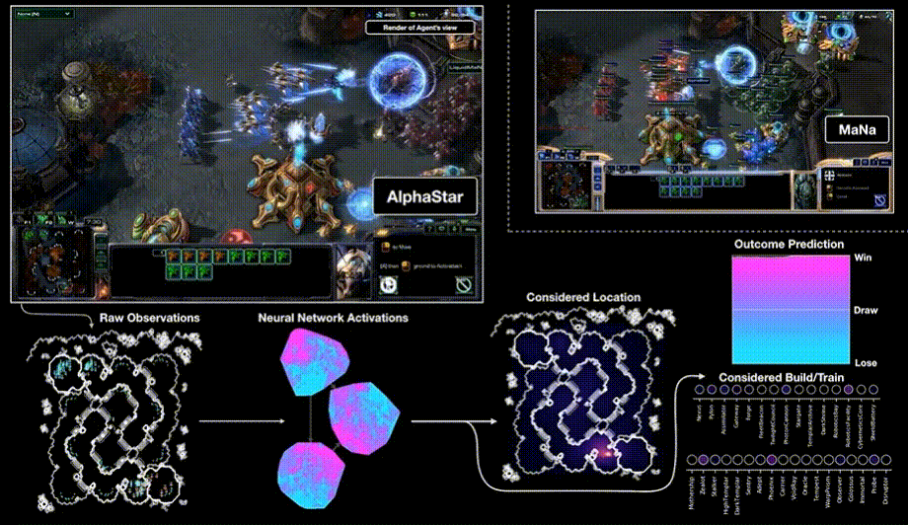
深度强化学习
深度强化学习“出圈”：Alpha系列

Slide 59
深度强化学习
深度强化学习“出圈”：Alpha系列
AlphaGo 只能玩围棋，需要人类经验
ALphaGo Zero 只能玩围棋，不需要人类经验
AphaZero 可以玩很多游戏，不需要人类经验
MuZero 可以玩大部分游戏，不需要游戏仿真

Slide 60
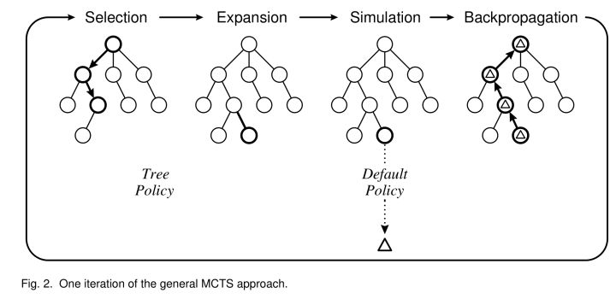
深度强化学习
深度强化学习“出圈”：Alpha系列
AlphaGo 只能玩围棋，需要人类经验
ALphaGo Zero 只能玩围棋，不需要人类经验
AphaZero 可以玩很多游戏，不需要人类经验
MuZero 可以玩大部分游戏，不需要游戏仿真
需要利用蒙特卡洛树搜索模拟游戏（在心中默默玩这个游戏），寻找最优动作

Slide 61
深度强化学习
深度强化学习“出圈”：Alpha系列
AlphaGo 只能玩围棋，需要人类经验
ALphaGo Zero 只能玩围棋，不需要人类经验
AphaZero 可以玩很多游戏，不需要人类经验
MuZero 可以玩大部分游戏，不需要游戏仿真
需要利用蒙特卡洛树搜索模拟游戏（在心中默默玩这个游戏），寻找最优动作
MuZero 连游戏具体什么样子都不需要知道了

Slide 62
PART 5
强化学习的
现在与未来

Slide 63
强化学习的现在与未来
强化学习的“智障”（笑话几则）
某地沟油外卖想用强化学习提升用户浏览时长，结果模型把用户经常吃的店铺直接放到最底，搞得用户每次都拼命滑屏才找到自己想吃的，变相提高浏览时长
某 app 想给搜索框里面的候选 query 做强化学习排序，提高搜索中推荐 query 的点击率，结果发现用户昨天点过的 query 一直放到第一位，原因是产品隐藏了很多用户历史感兴趣的链接，导致用户被迫使用搜索寻找自己之前感兴趣的链接，然而用户懒的输入，都是希望靠搜索背下自己曾经写下的 query
某卖货的 app 想靠强化学习打通链路，提高用户复购率，结果当然是满屏都推送打折促销厕纸洗衣液等生活不得不经常买的东西

Slide 64
强化学习的现在与未来
强化学习的方向
https://www.alexirpan.com/2018/02/14/rl-hard.html
局部最优或许已经足够好。未来某些研究可能会指出我们不必过于担心大部分情况下的局部最优。因为他们比起全局最优并没有差很多。
硬件为王。在硬件足够强的情况下我们或许就不用那么在乎样本利用率了，凡事硬刚就可以有足够好的表现。各种遗传算法玩起来。
人为添加一些监督信号。在环境奖励出现频次太低的情况下可以引入自我激励（intrinsic reward）或者添加一些辅助任务。
更多融合基于模型的学习从而提高样本使用率。这方面的尝试其实已经有很多了，具体可以去看Alex提到的那些工作。但还远不够成熟。
仅仅把DRL用于fine-tuning。比如最初Alpha Go就是以监督学习为主，以强化学习为辅。
自动学习奖励函数。这涉及到inverse reinforcement learning和imitation learning。
迁移学习和强化学习的进一步结合。
好的先验。
有的时候复杂的任务反而更容易学习。

Slide 65
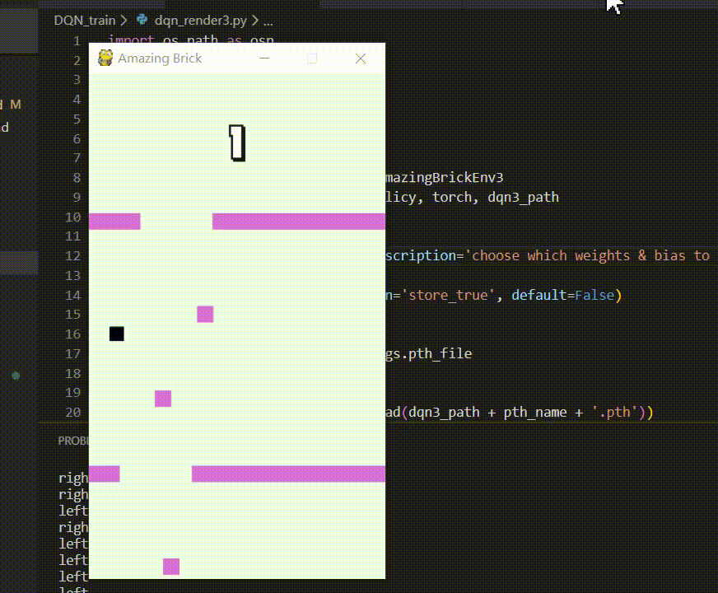

强化学习的现在与未来
强化学习的总结
强大与不稳定性并存
计算资源要求过多，依然无法取代传统控制算法
在某些没有传统控制的问题中，可以引入新思路，将其转换为序列决策问题，从而用强化学习解决
Using traditional DFS and DRL to control game agents: https://github.com/PiperLiu/Amazing-Brick-DFS-and-DRL
Codes with big value:
https://github.com/ShangtongZhang/reinforcement-learning-an-introduction
gym: https://github.com/openai/gym
tianshou: https://github.com/thu-ml/tianshou

